Slide 1
Особенности обучения родственников уходу за пациентом
Спирина Юлия Вячеславовна, медицинская сестра палатная ГБУ СО «Сызранский геронтологический центр»

Slide 2
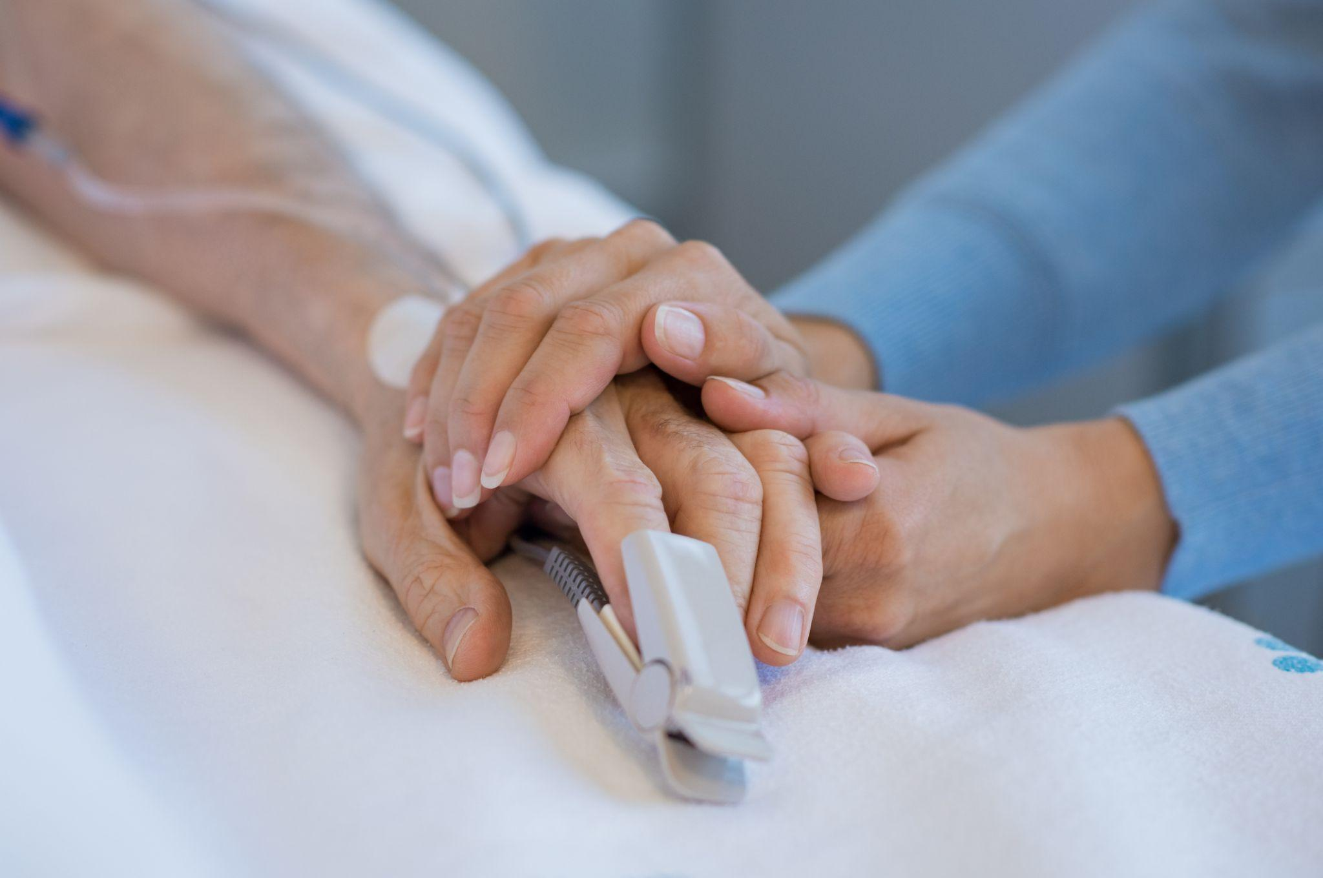
Необходимость данных знаний
К большому сожалению, никто не застрахован от того, что с близким человеком может произойти то, из-за чего ему потребуется длительный и тщательный уход. Безусловно, это очень тяжелое событие как для вас, так и для пострадавшего, но вы должны понять, что все силы и эмоции, которые вы непреднамеренно тратили на свои психологические страдания, нужно пустить на помощь человеку. Данная работа нацелена показать вам ваши дальнейшие действия и обязанности по уходу за пациентом.

Slide 3
Однако, очень важно понимать, что только совместными усилиями всей структуры, ухаживающей за человеком, можно создать наиболее комфортные условия жизни пациента
Семья
Соц. обслуживание
Больница Поликлиника
Соц. обеспече-ние
Человек

Slide 4
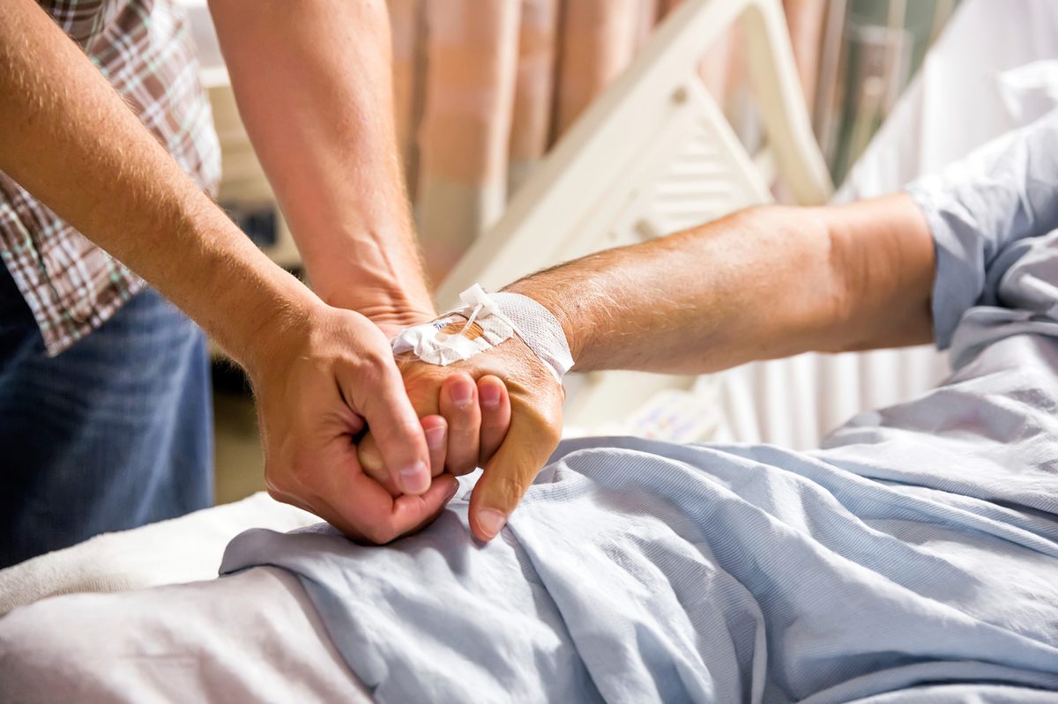
Техники общения с пациентом
Общение с пациентом - это неотъемлемая часть ухода за ним. Вам нужно проявлять заботу, уважение и чуткость в общении. Человек, скорее всего, понимает, что он недееспособен, старайтесь лишний раз не указывать на это. Считывайте и следите за эмоциями человека, не нарушайте его доверия к вам. Используйте закрытые вопросы с ответом “да” или “нет”. При выполнении манипуляций не забывайте в деталях сообщать обо всём пациенту.
Данная информация является базовой и универсальной, но порой бывают случаи, когда приходится прибегать к разным техникам, например к жестам

Slide 5
Жесты
При уходе за пациентом достаточно часто может применяться техника общения жестами. В зависимости от степени имеющихся нарушений она может меняться. При общении активно используйте жесты (например, протягивайте руку, здороваясь; “обед через 30 минут”, смотрите на часы и указывайте на кухню; “мы идем гулять”, при этом доставайте одежду, указывайте на дверь и т.д.). Всё это будет подкреплением жестами своих действий.

Slide 6
Любимые занятия пациента
Любимые занятия - это крайне важная вещь в жизни любого человека, тем более ограниченного состоянием здоровья. Они почти всегда могут помочь в стабилизации психологического состояния пациента, поэтому ни в коем случае не стоит про них забывать. В пример можно привести чтение книг, различные настольные игры и т.д. При необходимости помогайте пациенту и старайтесь не ограничивать его по времени.

Slide 7
Техники психологической поддержки
Не навязывайтесь, но и не игнорируйте позывы, исходящие от подопечного. Помните о резких сменах настроения, плаксивости, депрессии, а иногда и агрессии. Никогда не критикуйте больного, не говорите фраз, по типу “Не падай духом”, лучшее, что вы можете сказать в такой ситуации “Я с тобой”, тогда у человека не будут появляться мысли о том, что он одинок и брошен. Относитесь к нему с сочувствием, терпением и вежливостью. Достаточно часто люди молодого возраста могут не понять особенности психики людей более позднего возраста, из-за чего возникают семейные конфликты. Поэтому необходимо обучение членов семьи способам взаимодействия с пожилыми людьми

Slide 8
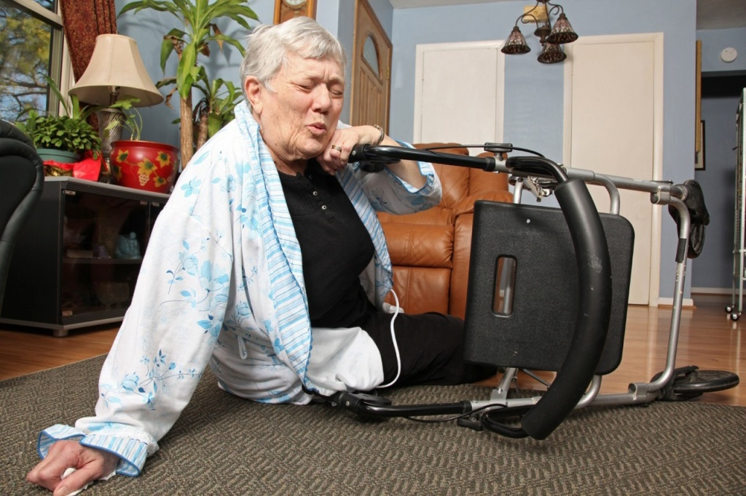
Создание безопасной окружающей среды для пациента
Пожилые люди, живущие дома падают, по крайней мере, раз в год. Не стоит даже говорить, что это может привести к разным последствиям, в том числе и к тяжелым травмам. Основной путь к предотвращению падений - создание безопасной окружающей среды. Комната должна быть оборудована специально под пациента: прикроватная тумбочка должна находиться на расстоянии вытянутой руки; освещения должно быть достаточно днем и ночью; выключатели освещения располагаются так, чтобы до них было удобно достать рукой; доступ к кровати лежачего пациента должен быть обеспечен с обеих сторон и иметь подъемные боковые ограждения и устройства для подтягивания; в комнате на видимом месте должны быть размещены часы и календарь

Slide 9
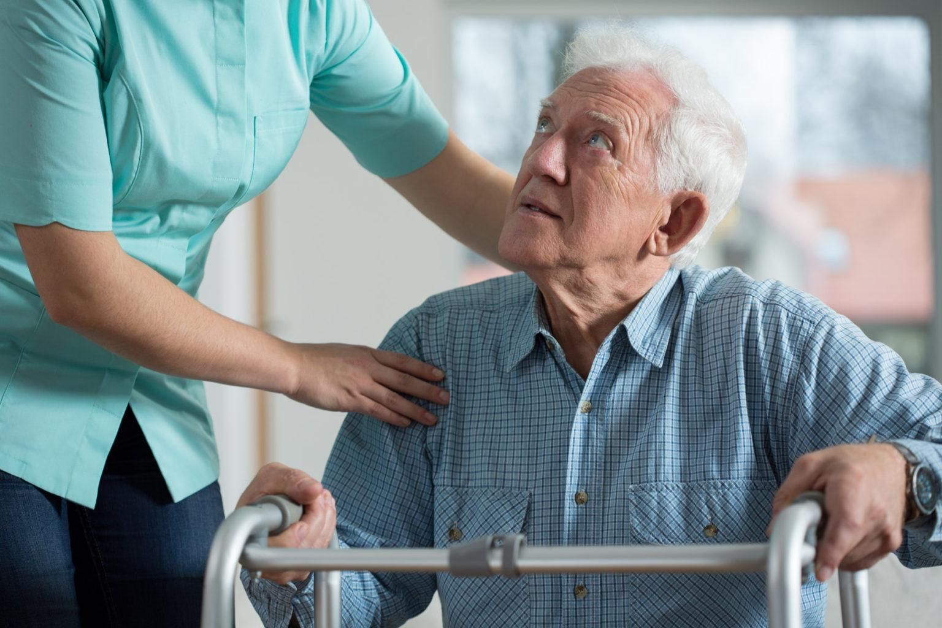
Обучение пользованию техническими средствами реабилитации
Человеку, ухаживающему за пациентом, крайне важно уметь пользоваться ТСР (техническое средство реабилитации). К их числу относятся: инвалидные кресла, ходунки, слуховые аппараты, аппараты синтеза речи, сотовые телефоны, сигнализаторы звука и т.д. Стоит упомянуть скользящую простынь, которая может значительно облегчить и обезопасить перемещение лежачих больных в кровати.

Slide 10
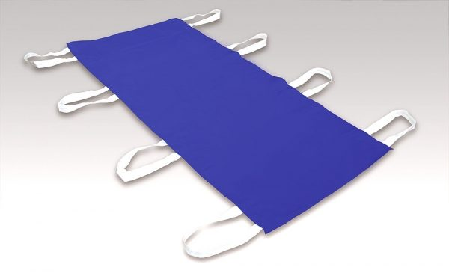
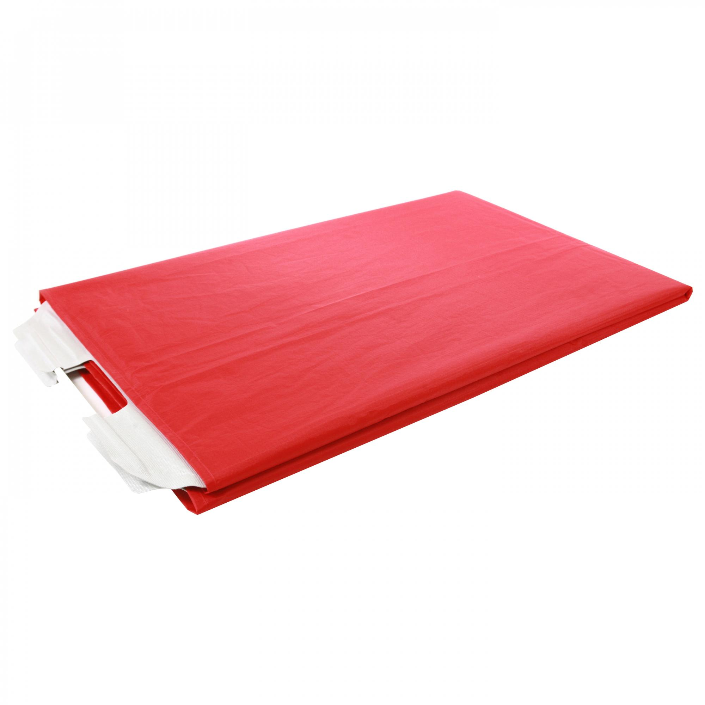
Скользящая простынь (для перемещения больных в кровати)
Матрас - слайдер для перемещения лежачих больных

Slide 11
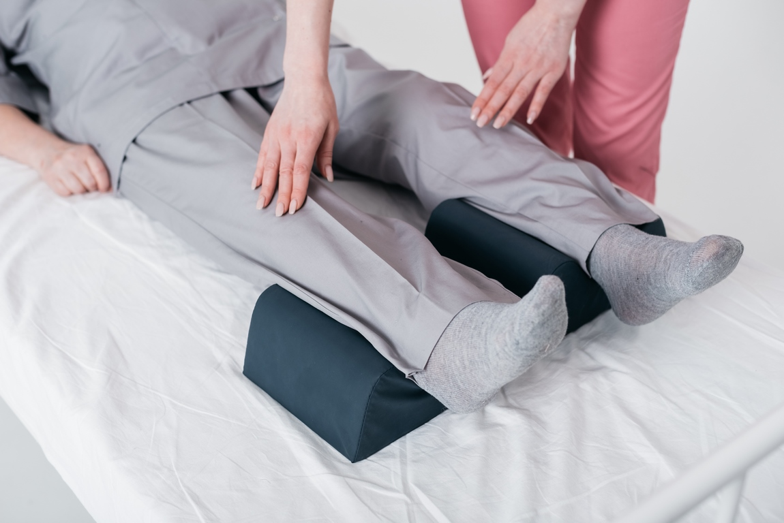
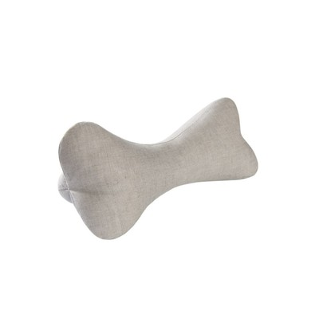
Подушка - косточка
Подушка - разделитель для ног
Удобная спальная принадлежность с высокими артопедическими качествами, шьется из безопасных и гипоаллергенных материалов и дарит комфорт во время отдыха и сна
Используется для снижения нагрузки на суставы тазовой области

Slide 12
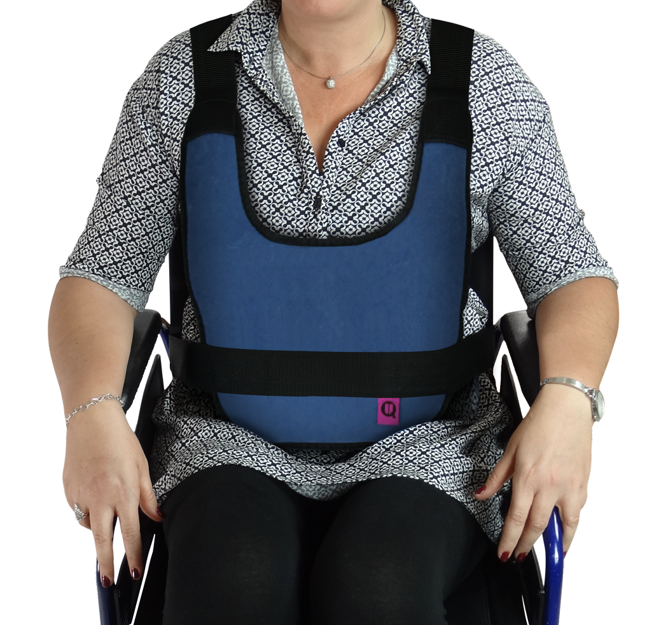
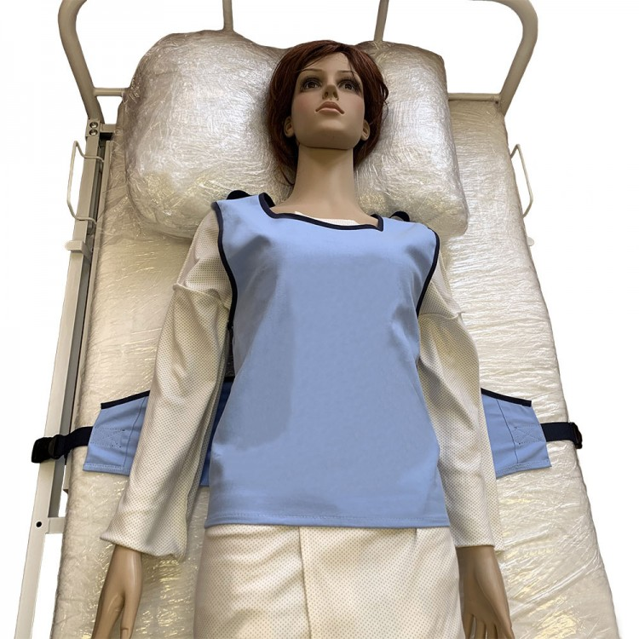
Жилет фиксирующий для инвалидной коляски, составной
Жилет от падения с кровати
Надежная защита от сползаний и выпадений из инвалидной коляски
Не позволяет упасть с кровати, но при этом пациент может поворачиваться с боку на бок, садиться, а сам снять не может

Slide 13
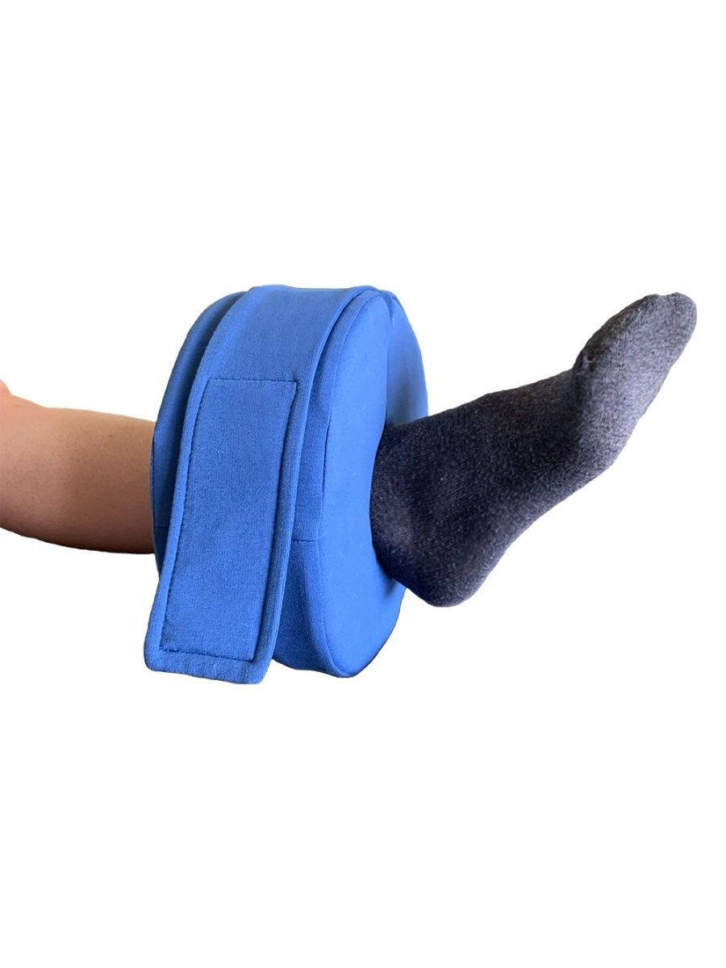
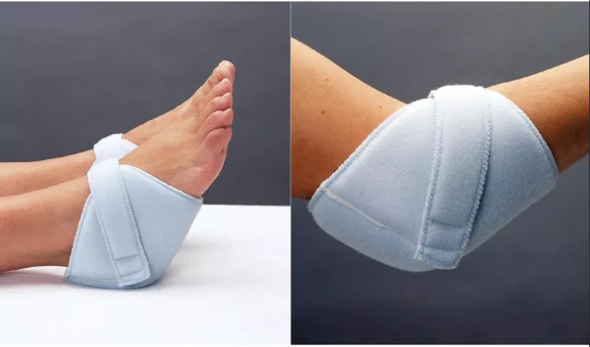
Держатель стопы со съемным чехлом
Мягкие прокладки для пяток и локтей
Исключает соприкосновение пятки пациента с поверхностью кровати (профилактика пролежней)
Основное значение - разгрузка пяточной и локтевой области, снижает болевые синдромы, ускоряет процессы восстановления

Slide 14
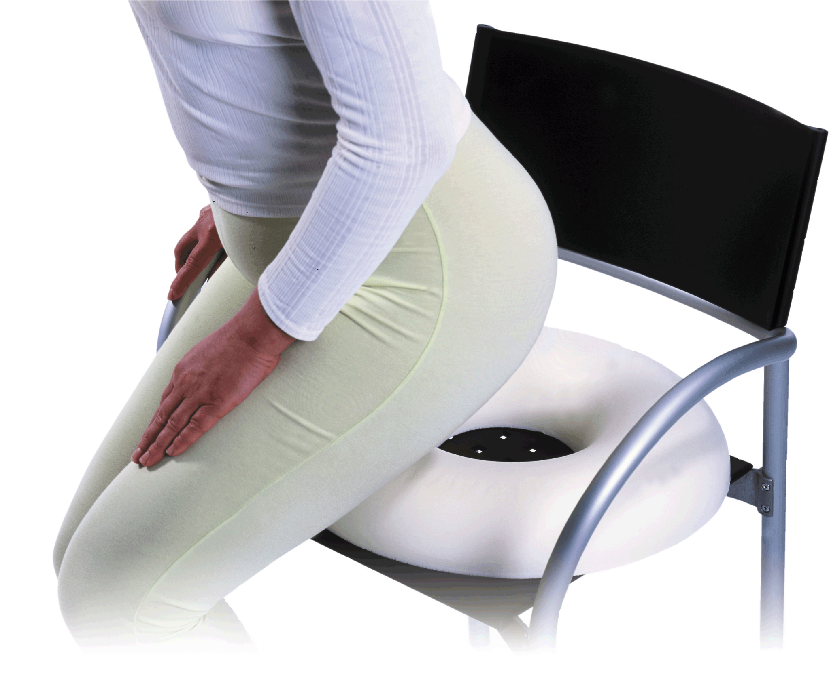
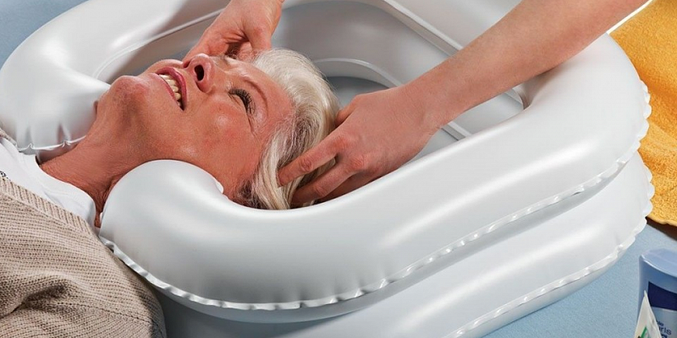
Ванночка для мытья головы
Подушка для копчика
Для мытья головы лежачих больных
Незначительно приподнимает область таза над поверхностью, на которой человек сидит или лежит, при этом копчик не испытывает давление и трение о поверхность

Slide 15
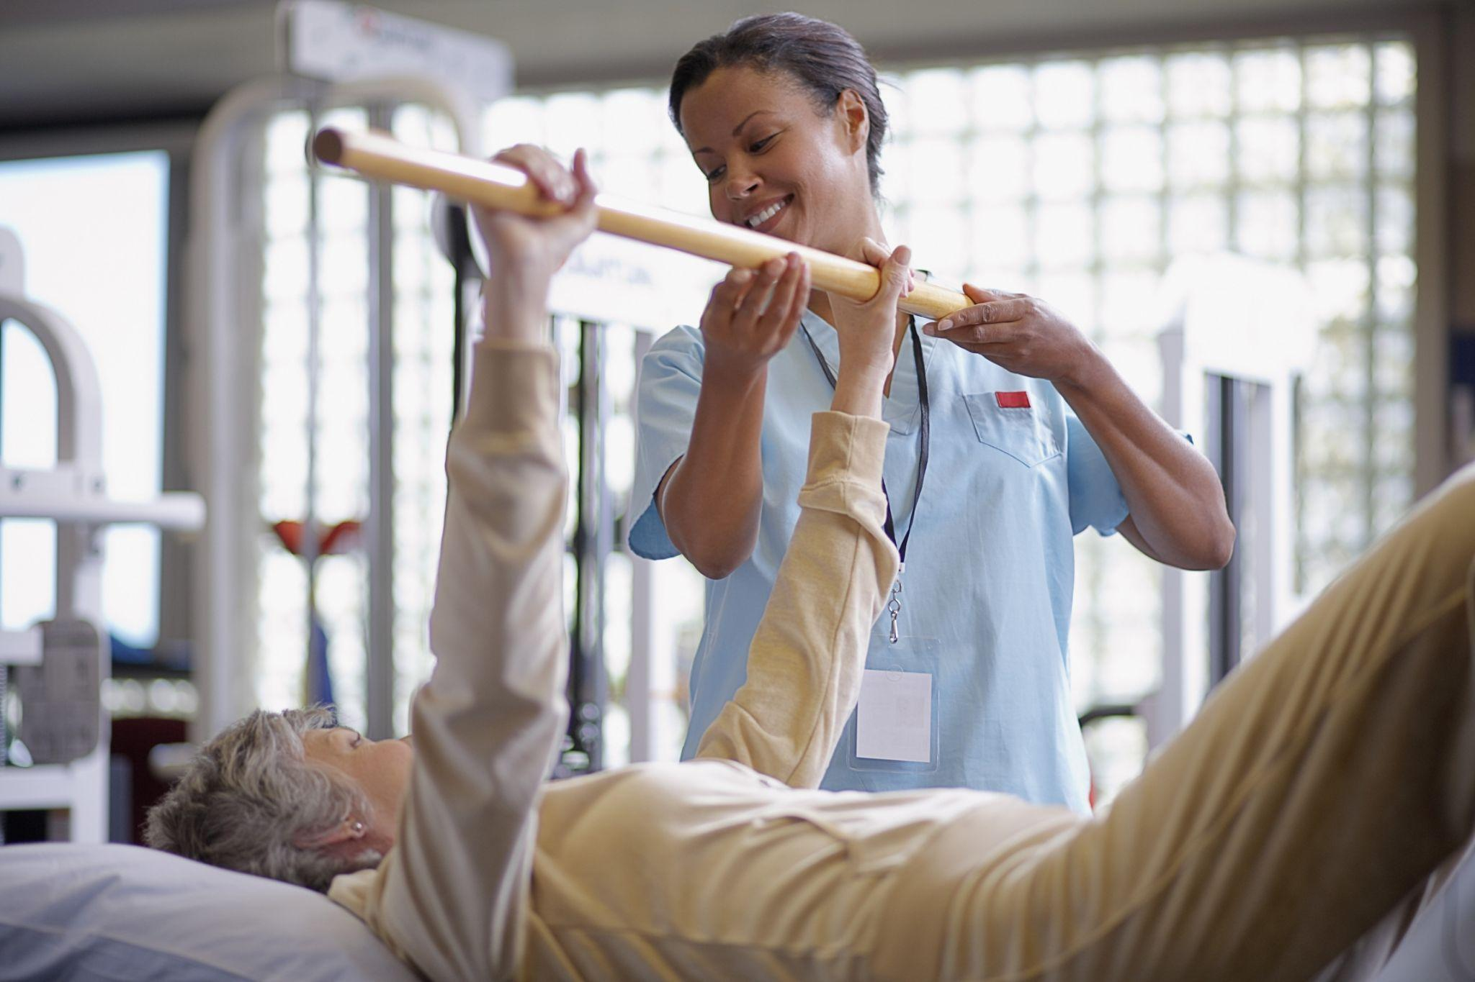
Обучение пользованию техническими средствами реабилитации
Обучение использованию допустимых физических упражнений
Отсутствие физической активности негативно сказывается на всех обменных процессах в организме и способствует атрофии мышц и суставов. Длительное отсутствие движения может привести к массированным застойным процессам, поражениям внутренних органов и грозит полной потерей двигательной активности. Избежать ухудшения общего состояния больным поможет продуманная умеренная активность. Объемы и специфика допустимого движения определяются патологией и состоянием пациента.

Slide 16
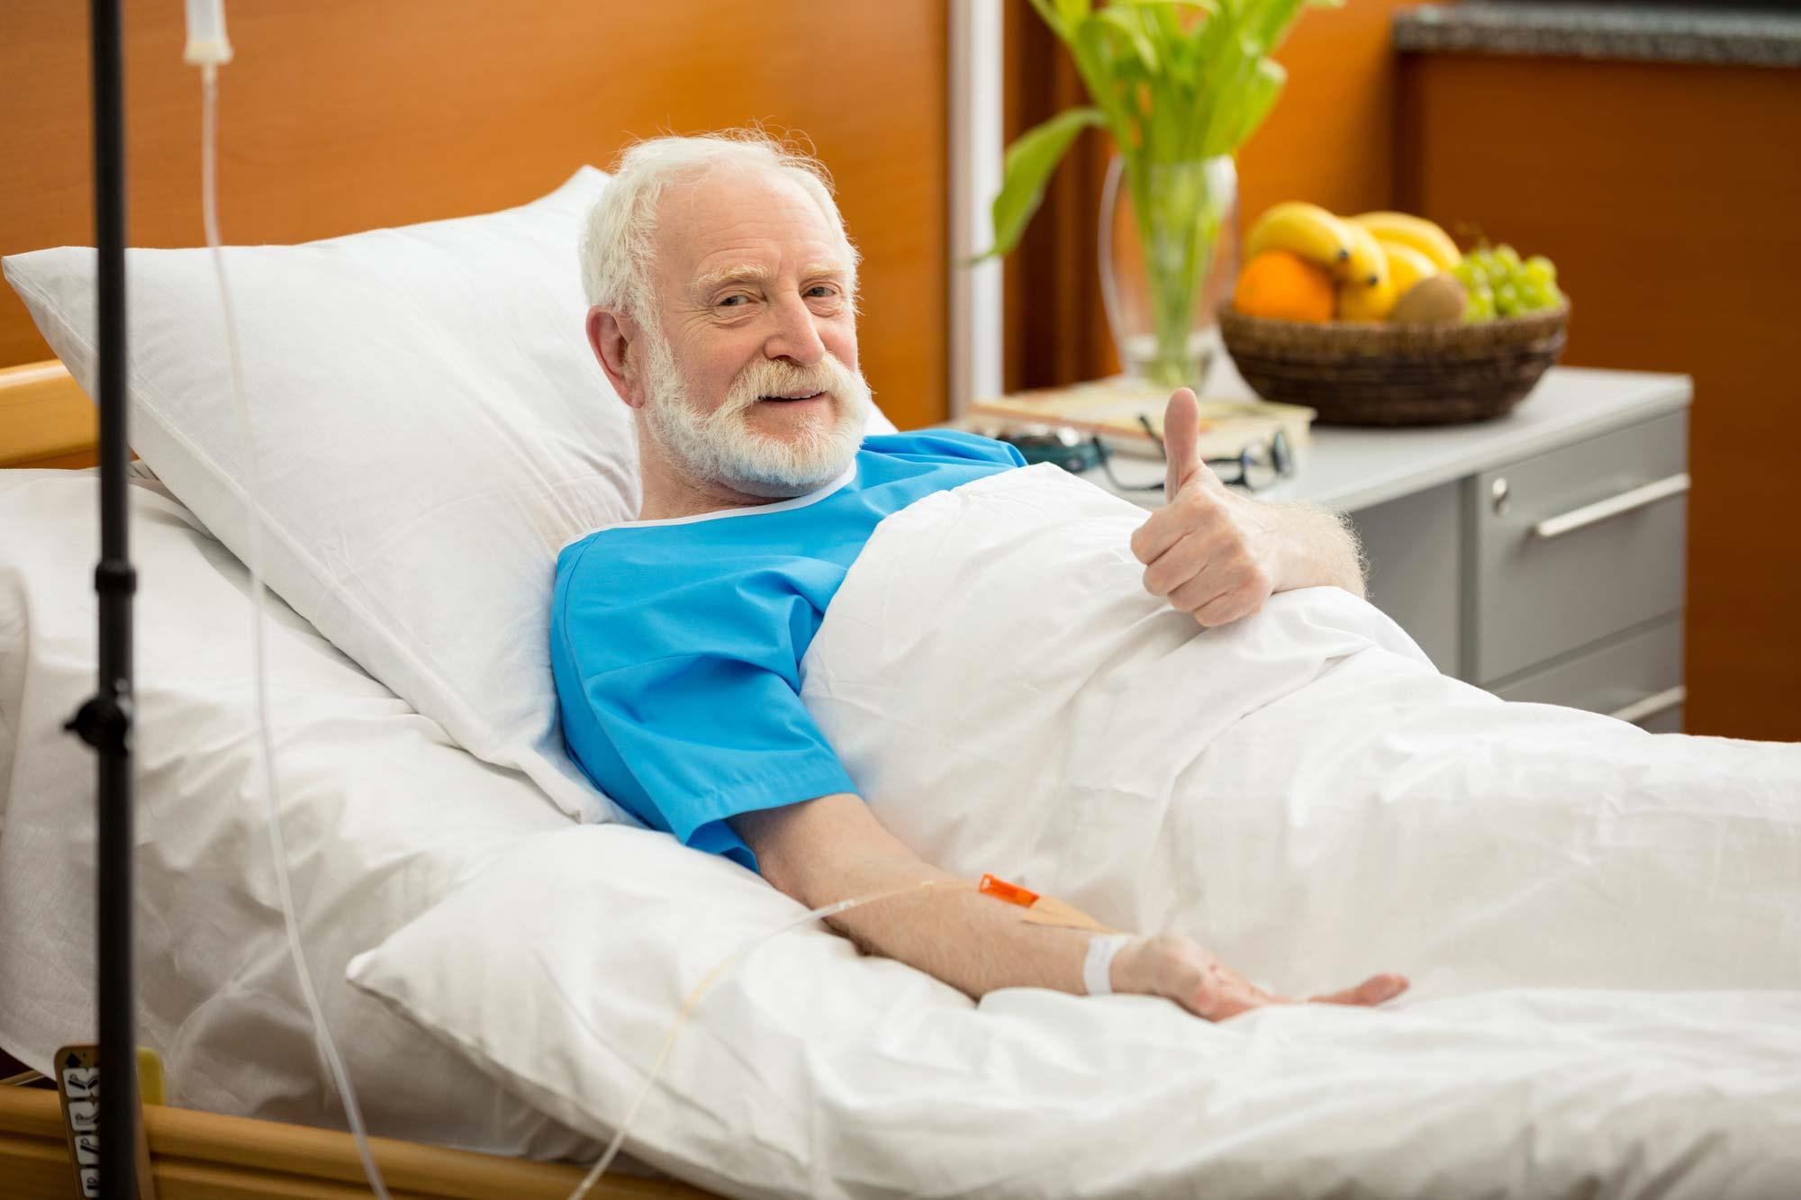
Заключение
При уходе за больными необходимо неукоснительно выполнять все указания лечащего врача и подарить человеку максимальную заботу. Кроме того, не стоит заострять внимание на заболевании, лучше вести беседы с больными на различные интересные темы. И не стоит забывать, что самыми главными критериями в уходе за человеком, является любовь и внимание близких людей, которые помогают ему побороть болезнь.

Slide 17
Спасибо за внимание!

